Slide 1


投机推理相关
李亦非
Notes:
亮亮图文旗舰店
https://liangliangtuwen.tmall.com

Slide 2
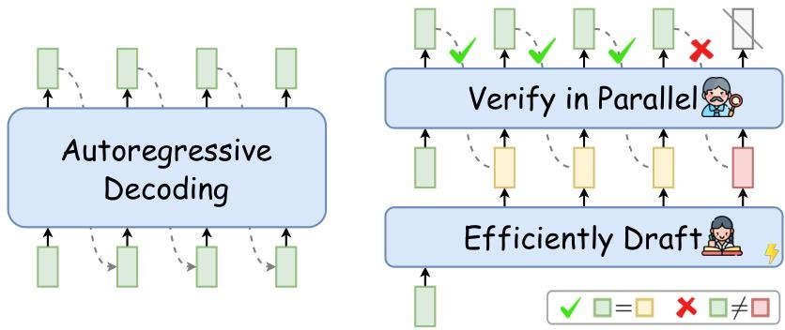
投机推理（Speculative decoding）介绍
核心痛点：自回归生成的效率瓶颈
自回归生成中，每生成 1 个 Token 需调用 1 次大模型前向传播。效率较低
核心原理：通过 “草稿模型（Draft Model，小、快）+ 目标大模型（Target Model，准、慢）” 的分工，实现1 次大模型前向传播生成 k+1 个 Token。
Notes:
大模型平时生成文字，是 “写一个字、算一次” 的自回归模式，像左边这张图，每出一个 Token 就得调用一次大模型，效率特别低。
那投机推理咋解决？它搞了个 “分工协作”：找个小而快的 “草稿模型” 先快速生成一串候选 Token，再让准而慢的目标大模型一次性并行验证这些候选。
就像右边流程图：草稿模型先 “快速打草稿” 出 k 个 Token，接着目标大模型 “批量验稿”—— 对的 Token 直接留用，错的就停在这儿，然后从正确位置继续生成。这么一来，原本 1 次大模型计算只能出 1 个 Token，现在能出 k+1 个，直接把生成效率拉上去了！
简单说，投机推理就是让 “小快模型打草稿、大准模型做质检”，用一次大模型计算换一串 Token，既保质量又提速度，是大模型落地提速的关键方法之一。

Slide 3
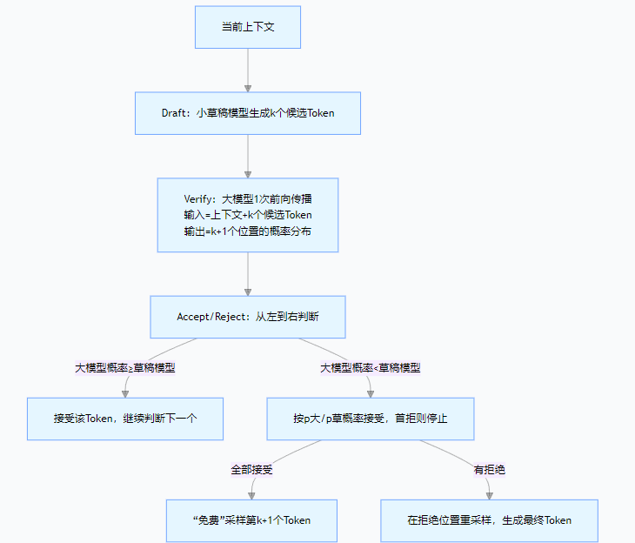
投机推理的实现
经典的投机推理的实现
首先草稿模型生成了k个候选token
大模型通过1次前向传播输出k+1个位置的概率分布
然后从左到右依次判断
如果大模型生成的概率大于草稿模型的概率，则接受，否则以一定的概率接受该token。
Notes:
咱们接着看投机推理的具体实现流程，其实就三步，特别清晰～
首先第一步是 “打草稿”：让小而快的草稿模型先生成 k 个候选 Token，相当于先快速出个 “初稿”。
接下来是 “批量验算”：目标大模型只需要做 1 次前向传播，就能输出 “原上下文 + 这 k 个候选 Token” 对应的 k+1 个位置的概率分布 —— 这步特别妙，用 1 次大模型计算，就把所有候选的 “质量” 都验了。
最后是 “判断留舍”：从左到右挨个看这些候选 Token：如果大模型给它的概率比草稿模型高，直接接受，继续看下一个；要是概率更低，就按一定概率决定接不接，一旦拒绝就立刻停下。
结果也很直观：要是所有候选都通过，等于 “白嫖” 了 k+1 个 Token，效率直接拉满；要是中间有拒绝，就在拒绝的位置重新采样，生成最终 Token—— 既保了大模型的精度，又省了计算量。

Slide 4
投机推理的实现
经典的投机推理的实现
首先草稿模型生成了k个候选token
大模型通过1次前向传播输出k+1个位置的概率分布
然后从左到右依次判断
如果大模型生成的概率大于草稿模型的概率，则接受，否则以一定的概率接受该token。
具体例子：生成 “我喜欢吃苹果”
假设大模型需要生成这句话，传统解码需要 5 步，而推测解码的过程可能是：
草稿模型推测：基于 “我”，草稿模型快速猜出候选序列：“喜欢吃香蕉”（共 4 个 token）。
大模型验证：大模型检查后发现，“喜欢吃” 是合理的（符合自身概率），但 “香蕉” 不合理（大模型更倾向于 “苹果”）。
接受与回退：接受 “喜欢吃”（3 个 token），回退到 “吃” 之后，让大模型从这里生成下一个 token（即 “苹果”）。
最终，大模型只需要 2 次计算（1 次验证 + 1 次生成），而传统解码需要 5 次，效率提升明显。
Notes:
咱们拿 “生成‘我喜欢吃苹果’” 这个例子，直观感受下投机推理的提速效果～
先对比传统模式：要生成这句话得算 5 次 —— 每出一个 Token，大模型就得跑一次，效率特别低。
但投机推理是这么玩的：第一步，草稿模型先基于开头的 “我”，快速猜出 “喜欢吃香蕉” 这 4 个候选 Token，相当于 1 秒出个初稿；第二步，大模型只做 1 次验证，就发现 “喜欢吃” 是合理的，但 “香蕉” 不对 —— 它更倾向用 “苹果”；第三步，咱们直接接受 “喜欢吃” 这 3 个 Token，退到 “吃” 后面，让大模型从这儿生成 “苹果” 就行。
你看，传统要 5 次计算，现在大模型只跑了 2 次（1 次验证 + 1 次生成），效率直接翻了倍还多～

Slide 5
实现与加速原理
模型类型 | 模型举例 | 推理速度（tokens/秒） | 生成4个Token耗时（秒）
草稿模型（小模型） | Qwen-0.6B | 50 | 0.08
目标模型（大模型） | Qwen-8B | 5 | 0.8
底层逻辑：大模型如何并行验证多个Token？
核心：复用KV缓存，实现“一次前向传播，验证一串候选”
草稿模型快速生成候选：小模型（如Qwen-0.6B）生成k个候选Token（耗时可忽略）
大模型一次算全量：将“原上下文 + 这k个候选Token”输入大模型，复用历史KV缓存（不用重新计算每个候选的上下文），一次前向传播输出k+1个位置的概率分布
从左到右做验证：按顺序判断每个候选Token是否符合大模型的概率分布，接受则保留，拒绝则停止
效率提升实例（k=4时）
传统自回归：生成5个Token，需调用大模型5次 → 耗时：5×0.8=4秒
投机推理：小模型生成4个候选（0.08秒）+ 大模型1次验证（0.8秒）→ 耗时：0.88秒
效率提升：4÷0.88≈4.5倍
Notes:
先讲底层逻辑：大模型的并行验证是怎么实现的？传统自回归是 “生成 1 个 Token，大模型跑 1 次”，因为每一步都要重新算上下文；但投机推理里有个关键技巧叫 “KV 缓存复用”—— 大模型处理文本时，会把之前的上下文信息存在 “KV 缓存” 里，相当于记了本 “笔记”。当草稿模型生成 k 个候选 Token 后，大模型不用重新算每个候选的上下文，直接把 “原上下文 + 这 k 个候选” 一起输入，复用之前的 KV 缓存，一次前向传播就能算出这 k+1 个位置的概率分布—— 等于大模型 “看了一眼笔记，一次性把所有候选的‘对错’都判了”，这就是并行验证的核心。
然后咱们看小模型和大模型的效率差具体是多少（拿实际测的数值举例）：比如选 qwen 系列：小模型用 0.6B参数的版本，推理速度能到 50 个 Token 每秒，生成 4 个 Token 只需要 0.08 秒，几乎可以忽略；而 8B 的大模型，推理速度只有 5 个 Token 每秒，生成 1 个 Token 就要 0.2 秒。
最后算个实际提升的例子：假设草稿模型生成 4 个候选（k=4）：
传统自回归生成 5 个 Token，得调用大模型 5 次，总耗时 5×0.8=4 秒；
投机推理是 “小模型生成 4 个候选（0.08 秒）+ 大模型 1 次验证（0.8 秒）”，总耗时才 0.88 秒；
相当于效率直接提升了 4.5 倍 —— 这就是 “小模型省时间 + 大模型一次干多活” 的叠加效果。

Slide 6
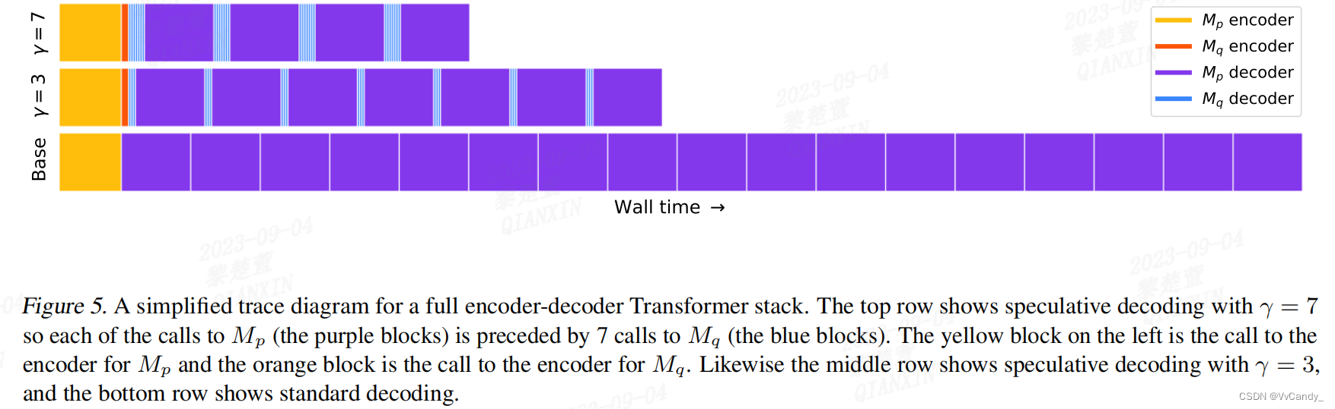
正确率和速度的比较
准确率判断：不会下降
因为验证仍然是基于大模型的概率分布
即使草稿模型全部生成的结果大模型均无法接受，也就相当于大模型一个一个token进行生成。
速度的优化
草稿模型的生成效率相比于大模型可以忽略（足够小）
大模型1次大模型前向传播生成k+1个Token原因：并行，无需重新计算每个候选 token 的上下文，而是复用了完整的历史 KV 缓存。
效率取决于草稿模型的生成准确率。（如果全部预测错，效率反而下降）。
Notes:
咱们接着往下聊 —— 刚才用 “我喜欢吃苹果” 的例子，大家应该感受到了投机推理的提速，但肯定会好奇：速度上去了，输出的准确率会不会垮？还有这速度到底是咋 “省” 出来的？这页咱们就把这两个核心问题讲透。
先看第一个关键点：准确率，是稳得住的，甚至不会下降。为啥这么说？大家可以放心 —— 投机推理里，最终 “拍板” 的还是目标大模型自己的判断逻辑。草稿模型只是个 “快速提案员”，它生成的候选 Token，最终要不要留，是大模型用自己训练出来的概率分布来验证的。哪怕遇到最极端的情况：草稿模型生成的候选全不对，大模型就会把这些候选全打回，自己一个一个 Token 慢慢生成 —— 这其实就退化成了传统的自回归解码，准确率和原来一模一样，不会更差。等于说，投机推理最差也就是 “不提速”，但绝对不会让输出质量打折。
再来看第二个核心：速度是怎么实现这么明显的优化的？这里藏着三个关键逻辑。第一，草稿模型的耗时 “可以忽略不计”。草稿模型本身是小模型，跑起来又快又轻量，它生成一串候选 Token 的时间，和大模型跑一次的时间比起来，就像 “喝口水的功夫”，几乎不会增加总时长。第二，大模型能 “一次干多活”，靠的是KV 缓存的复用。大家可以把 KV 缓存理解成大模型的 “笔记本”—— 它处理上下文的时候，会把之前的信息存在这个 “笔记本” 里。投机推理验证候选 Token 时，不用重新计算每个候选对应的上下文，直接复用 “笔记本” 里的历史信息，并行处理这一串候选。相当于大模型 “记了一次笔记，用了好几次”，一次前向传播就能算出 k+1 个位置的概率，不用像传统模式那样 “算一个 Token，记一次笔记”，效率直接翻了倍。第三，速度提升的效果，其实看草稿模型 “猜得准不准”。如果草稿模型猜的候选，大部分都和大模型的思路一致，那大模型一次能接很多 Token，速度就飞快；但要是草稿模型猜得全错，大模型不仅要花时间验证，还得重新生成，这时候效率反而会比传统模式低 —— 所以，选一个和目标大模型 “思路契合度高” 的草稿模型，是把提速效果拉满的关键。
最后咱们看这张图 —— 最底下的 “Base” 是传统解码，耗时最长；中间 “γ=3” 是投机推理一次猜 3 个候选，耗时明显缩短；最上面 “γ=7” 是一次猜 7 个候选，耗时更短。从图里能直观看到：投机推理的 “候选数量 γ” 越大（同时草稿模型猜得准），整体耗时就越短，速度提升越显著。
总结一下这页的核心：投机推理是 “提速不丢准” 的双赢方案 —— 准确率靠大模型自己把关稳得住，速度靠 “草稿模型省时间 + KV 缓存复用提效率” 实现；而能不能把效果拉满，关键在选对 “懂大模型” 的草稿模型。

Slide 7


如何选择草稿模型
效率取决于草稿模型的生成准确率。
怎么提高草稿模型的生成准确率。
目前选择草稿模型主要有三种方法：
1、使用一个现有的模型（例如Qwen-0.6B)
2、自己训练一个新的草稿模型（类似于蒸馏）
3、使用原本模型的一部分，或者采用一些简单的方法（不使用LLM）来进行预测。
Draft_model(Qwen-0.6B)
Target_model(Qwen-30B)
蒸馏
Draft_model
Qwen-30B
一部分
Qwen-30B
Draft_model
Notes:
咱们上一页刚聊到：投机推理的效率，其实是 “绑” 在草稿模型的 “猜题准确率” 上的 —— 草稿模型猜得越准，大模型省的功夫就越多，整体速度才能真正提上去。所以这一页，咱们就聚焦 “怎么选草稿模型” 这个核心问题。
目前行业里选草稿模型，主要是三种主流思路：第一种，直接用现成的轻量小模型，比如 Qwen-0.6B 这类公开的小参数模型。好处是 “拿来就能用”，不用额外花训练成本；但缺点也很直接 —— 现成模型的生成思路，和咱们自己的目标大模型不一定 “对味”，准确率可能没那么理想。第二种，自己训练专属的草稿模型，有点像 “模型蒸馏”：把目标大模型的知识 “浓缩” 到小模型里。这种方式的优势是草稿模型和大模型的思路高度匹配，准确率能拉满；但短板是得额外投入训练的算力、数据成本，门槛会高一些。第三种是更轻量的玩法：直接用目标大模型的一部分（比如只取模型的前几层），或者干脆不用 LLM，用 n-gram、规则匹配这类简单方法做预测。它的好处是几乎没额外成本，跑起来也最快；但缺点是准确率比较低，只适合一些生成逻辑简单的场景。

Slide 8
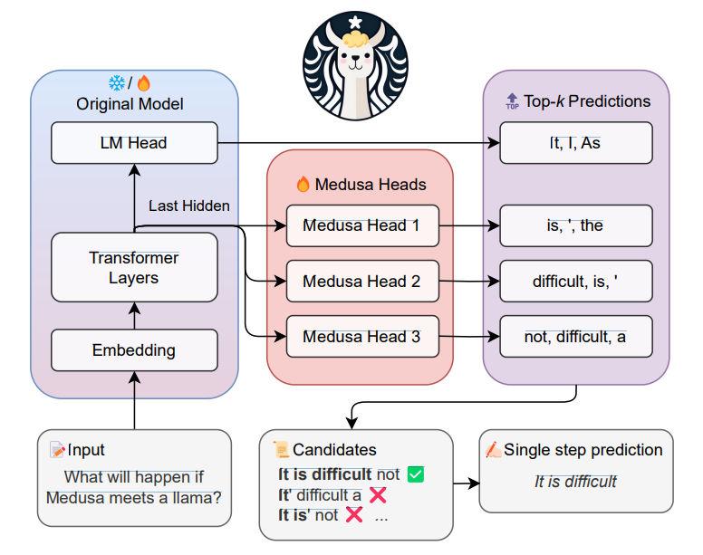
Medusa
Medusa没有使用小模型作为草稿模型，而是在原模型的最后一层的Embedding hidden layer 后加了多个 Medusa Head，也就是多个不同分支输出。
对于输入token序列t0、t1、t2...ti，原始的head根据输入预测ti+1，Medusa新增的第一个head根据输入预测ti+2的token，也就是跳过token ti+1预测下一个未来的token。
Notes:
在希腊神话中，Medusa 以其致命的凝视而著名，看过圣斗士星矢的小伙伴应该都有印象，任何直视她眼睛的人都会立刻变成石头。她的头发由许多蛇组成，这篇文章应该取这个含义。
前面的投机推理得额外搭个小草稿模型，但 Medusa 直接把 “草稿功能” 集成到原大模型里了：它在原模型最后一层的 Hidden Layer 后面，加了好几个 “Medusa Head”—— 相当于给原模型开了多个预测分支，不用再单独找个小模型当 “草稿员” 了。
这些分支 Head 的预测逻辑很巧妙：比如输入 token 序列是 t0、t1 到 ti，原来的 LM Head 负责预测下一个 token ti+1；而第一个 Medusa Head 会 “跳一步”，直接基于当前输入预测 ti+2；其他 Medusa Head 也各有分工，分别预测更靠后的 token—— 等于一次性让原模型自己产出一串后续候选 token。
咱们看右边的示意图更直观：输入 “What will happen if Medusa meets a llama?” 后，原模型的 Transformer 层输出隐藏层信息，除了原来的 LM Head，几个 Medusa Head 也各自给出了候选 token（比如 “is, ”“difficult” 这些）；之后验证这些候选，像图里 “ It is difficult” 符合原模型的逻辑就被保留，最终生成正确结果。
这种设计的好处很明显：不用额外维护一个独立的草稿模型，而且 Medusa Head 是基于原模型的隐藏层预测的，和原模型的思路天然更契合，不用操心 “草稿模型和大模型不搭” 的问题。

Slide 9
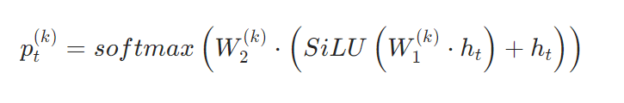
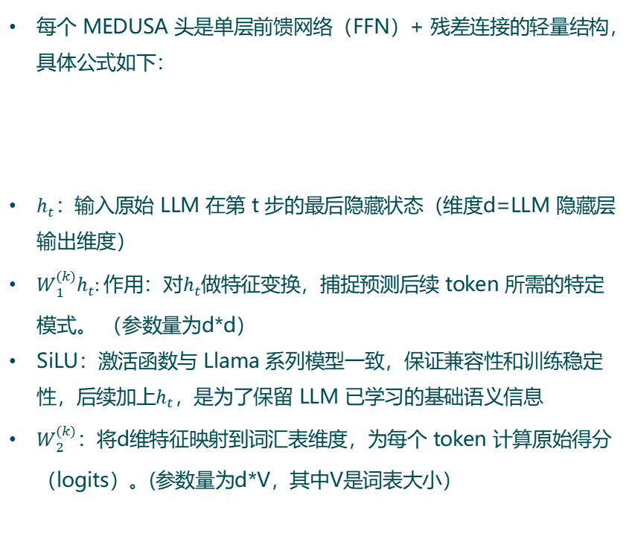
Medusa
每个 MEDUSA 头是单层前馈网络（FFN）+ 残差连接的轻量结构，具体公式如下：
$h_{t}：$输入原始 LLM 在第 t 步的最后隐藏状态（维度d=LLM 隐藏层输出维度）
${W_{1}^{(k)}h}_{t}:作用：$对$h_{t}$做特征变换，捕捉预测后续 token 所需的特定模式。 （参数量为d*d）
SiLU：激活函数与 Llama 系列模型一致，保证兼容性和训练稳定性，后续加上$h_{t}$，是为了保留 LLM 已学习的基础语义信息
$W_{2}^{(k)}$：将d维特征映射到词汇表维度，为每个 token 计算原始得分（logits）。(参数量为d*V，其中V是词表大小）
数量：最多五个
核心特征：轻量、对齐、低耦合
参数总量为d*d+d*V
Notes:
接下来咱们看第 9 页，这页是 Medusa 头的 “结构素颜照”—— 把它的核心构造给拆透了～
先划重点：每个 Medusa 头，其实就是个 “单层前馈网络 + 残差连接” 的轻量组件，轻到啥程度？跟原 LLM 几十亿的参数比，它这点参数基本可以忽略，但功能很关键。
咱们顺着公式看哈：首先，公式里的
h
t
​
是 “原材料”—— 就是原始 LLM 跑到第 t 步时，最后一层输出的隐藏状态，相当于原模型已经提炼好的语义信息。
然后看中间部分：
W
1
(k)
​
⋅h
t
​
是给原材料 “初加工”—— 用这个矩阵对
h
t
​
做特征变换，目的是抓准 “预测后面 token” 需要的特定模式；接着过 SiLU 激活函数，为啥选 SiLU？因为跟 Llama 系列模型用的一样，能保证和原模型兼容、训练不跑偏；后面加回
h
t
​
是 “留底”—— 这叫残差连接，防止变换的时候把原模型已经学会的语义知识弄丢了。
最后是
W
2
(k)
​
：相当于 “最后一道工序”，把前面处理好的特征，映射到模型的词汇表维度，输出每个 token 的原始得分（也就是 logits），再经过 softmax 就能得到预测概率了。
总结下这结构的妙处：又轻量（不增加原模型负担）、又对齐（全程贴着原模型的语义信息走）—— 就靠这么简单的设计，实现了 “并行预测后续 token” 的核心功能。
要不要我帮你把这个结构的核心要点提炼成简化版卡片？

Slide 10
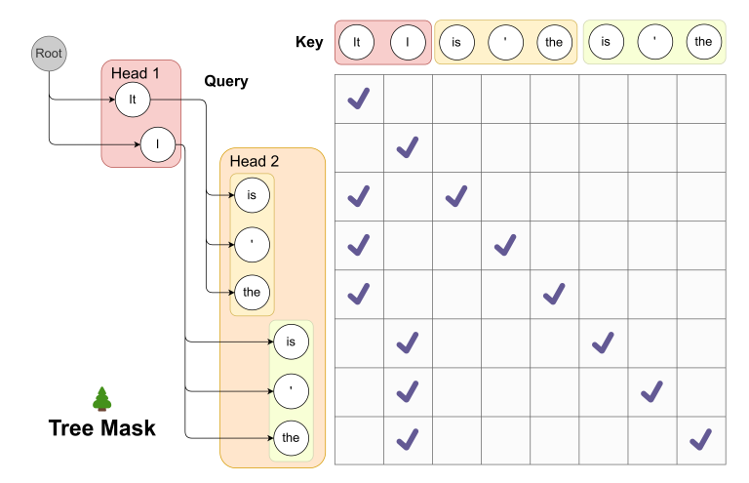
Medusa
之前的预测方式会导致：不同的Medusa head间预测结果是不一致的。即一个头预测ti+1，另一个预测ti+2，但他们之间并没有联系。
Medusa引入了采样topk组合candidate的方式，把它们组成一个树状结构。再进行并行验证。
训练方法：
论文提出两种核心训练策略 ，适配不同计算资源和性能需求；
1、MEDUSA-1：冻结骨干模型（轻量微调）
2、MEDUSA-2：联合训练骨干模型 + MEDUSA 头（性能最优）
Notes:
上一页说它加了多个 Medusa Head 来预测候选，但这里藏了个小问题：这些 Head 的预测是 “各说各话” 的，比如一个 Head 预测 ti+1，另一个预测 ti+2，但这俩 token 之间没啥逻辑关联，很容易导致候选序列是 “散的、不通顺的”。
那 Medusa 是咋解决的？它引入了 “topk 采样 + 树状结构” 的组合方式：先把每个 Head 预测的 topk 个 token 挑出来，像右边图里，Root 先出 “it”“I” 这些候选，然后后面的 Head 基于前面的结果，继续生成后续 token，把这些候选串成树状的序列链 —— 这样每个候选都是有前后逻辑关联的，之后再对这一整棵树的候选做并行验证，就解决了之前 “预测不一致” 的问题。
最后咱们看 Medusa 的训练方法，论文里给了两种核心策略，能适配不同的资源和性能需求：第一种是 MEDUSA-1，直接冻结原模型的骨干部分，只微调新增的 Medusa Heads—— 这属于轻量微调，不用太多算力，成本很低；第二种是 MEDUSA-2，把原模型骨干和 Medusa Heads 放在一起联合训练 —— 虽然需要的资源更多，但能把性能拉到最优。
这两种方法等于是给咱们提供了 “轻量低成本” 和 “性能拉满” 的双选项，按需选就行。

Slide 11
Medusa
实验结果
关键结论：文本越长，加速越显著。
数据：
生成长度 vs 加速比：
256 token → 2.3x
512 token → 2.8x
1024 token → 3.5x
指标 | 原始模型 | MEDUSA-1 | MEDUSA-2
加速比 | 1.0x | 2.2x | 2.8x
内存占用 | 32GB | 34GB | 38GB
质量保持率 | 100% | 98.7% | 99.2%
Notes:
接下来咱们看 Medusa 的实际实验效果，这页数据把它的 “提速、内存、质量” 三个核心维度都讲透了。
先看表格里的核心指标：
加速比：原始模型是 1.0 倍（基准线），MEDUSA-1 直接干到 2.2 倍，MEDUSA-2 更猛，到 2.8 倍 —— 相当于原来生成 1 分钟的内容，现在 MEDUSA-2 只要 20 多秒，提速效果很直观；
内存占用：原始模型是 32GB，MEDUSA-1 只涨了 2GB 到 34GB，MEDUSA-2 到 38GB—— 虽然加了几个 Medusa Heads，但内存涨幅很小，部署的时候不用额外升级硬件；
质量保持率：原始模型是 100%，MEDUSA-1 是 98.7%，MEDUSA-2 是 99.2%—— 几乎没损失，用户根本感觉不出生成内容的质量下降，这才是 “提速不丢质” 的关键。
再看最核心的结论：文本越长，加速越显著。咱们看具体数据：生成 256 个 Token 的时候，加速比是 2.3 倍；到 512 个 Token，涨到 2.8 倍；等生成 1024 个 Token（差不多是一篇短文档），加速比直接到 3.5 倍 —— 这意味着业务里如果有长文本生成（比如写报告、长摘要），Medusa 的提速效果会越来越强，刚好戳中长文本生成 “慢” 的痛点。
简单总结：Medusa 是 “小内存成本换大提速，还不丢质量”，尤其是长文本场景，优势会被放大。

Slide 12
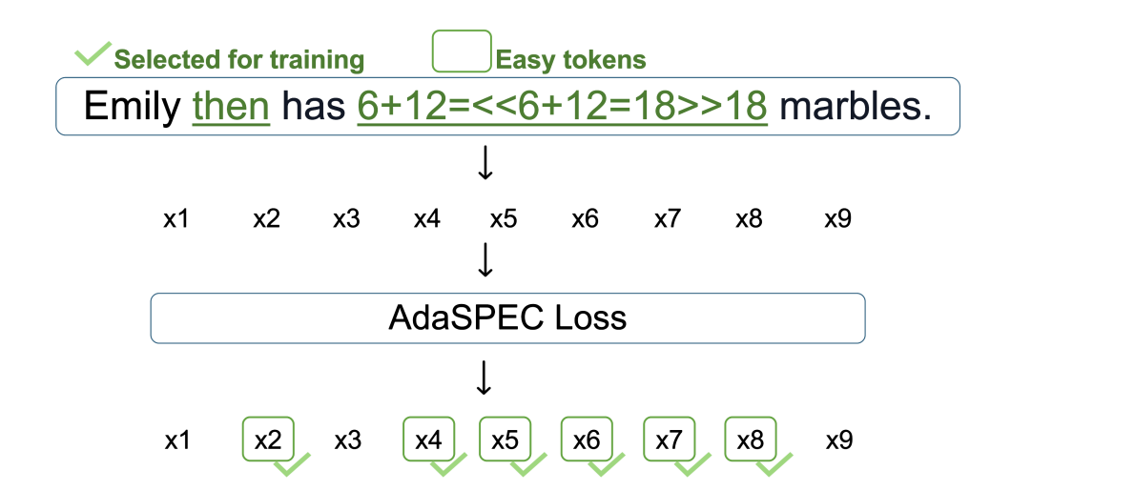
AdaSPEC
概述：针对知识蒸馏所做的优化
核心思想：在蒸馏阶段识别并过滤难以学习的 token，让知识迁移更聚焦、更有效。
方法实现
提出 “选择性 token 过滤” 机制，让草稿模型聚焦于易与目标模型对齐的 “易” tokens，充分利用有限容量，分为两个阶段
Notes:
接下来咱们看投机推理里，针对 “知识蒸馏” 的优化方案 ——AdaSPEC。
前面咱们聊过，自训练草稿模型常用 “知识蒸馏”，把大模型的知识浓缩到小模型里，但这里藏了个小坑：不是所有 token 都好 “学”，有些难学的 token 会占小模型的容量，反而让有用的知识没学好。
而 AdaSPEC 就是专门解决这个问题的：它的核心思想是在蒸馏阶段，先识别并过滤掉那些 “难学、不容易和大模型对齐” 的 token，只让草稿模型聚焦在好学、易对齐的 “易” tokens 上。相当于给小模型 “减负”，让它把有限的容量用在刀刃上，知识迁移更聚焦、效果也更高效。
具体实现上，它搞了个 “选择性 token 过滤” 机制 —— 像右边例子里的句子，会先把 token 分成 “易”“难” 两类，只挑容易对齐的 “易” tokens 来训练，再配合专门的 AdaSPEC Loss 优化。整个过程分阶段来，确保草稿模型能把精力都放在 “能学好的内容” 上。

Slide 13
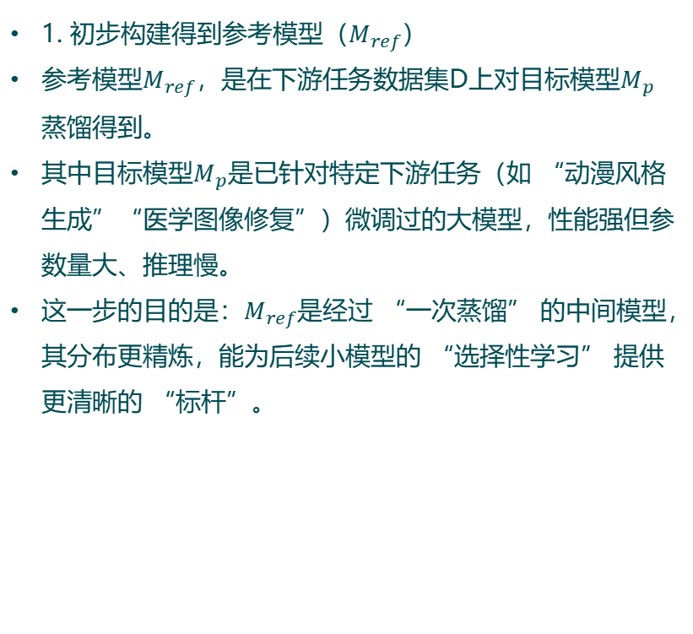
AdaSPEC
1. 初步构建得到参考模型（$M_{ref}$）
参考模型$M_{ref}$，是在下游任务数据集D上对目标模型$M_{p}蒸馏得到$。
其中目标模型$M_{p}$是已针对特定下游任务（如 “动漫风格生成”“医学图像修复”）微调过的大模型，性能强但参数量大、推理慢。
这一步的目的是：$M_{ref}$是经过 “一次蒸馏” 的中间模型，其分布更精炼，能为后续小模型的 “选择性学习” 提供更清晰的 “标杆”。
Notes:
接下来咱们看投机推理里，针对 “知识蒸馏” 的优化方案 ——AdaSPEC。
前面咱们聊过，自训练草稿模型常用 “知识蒸馏”，把大模型的知识浓缩到小模型里，但这里藏了个小坑：不是所有 token 都好 “学”，有些难学的 token 会占小模型的容量，反而让有用的知识没学好。
而 AdaSPEC 就是专门解决这个问题的：它的核心思想是在蒸馏阶段，先识别并过滤掉那些 “难学、不容易和大模型对齐” 的 token，只让草稿模型聚焦在好学、易对齐的 “易” tokens 上。相当于给小模型 “减负”，让它把有限的容量用在刀刃上，知识迁移更聚焦、效果也更高效。
具体实现上，它搞了个 “选择性 token 过滤” 机制 —— 像右边例子里的句子，会先把 token 分成 “易”“难” 两类，只挑容易对齐的 “易” tokens 来训练，再配合专门的 AdaSPEC Loss 优化。整个过程分阶段来，确保草稿模型能把精力都放在 “能学好的内容” 上。

Slide 14
AdaSPEC
概述：针对知识蒸馏所做的优化
核心思想：在蒸馏阶段识别并过滤难以学习的 token，让知识迁移更聚焦、更有效。
方法实现
提出 “选择性 token 过滤” 机制，让草稿模型聚焦于易与目标模型对齐的 “易” tokens，充分利用有限容量，分为两个阶段
Notes:
接下来咱们看投机推理里，针对 “知识蒸馏” 的优化方案 ——AdaSPEC。
前面咱们聊过，自训练草稿模型常用 “知识蒸馏”，把大模型的知识浓缩到小模型里，但这里藏了个小坑：不是所有 token 都好 “学”，有些难学的 token 会占小模型的容量，反而让有用的知识没学好。
而 AdaSPEC 就是专门解决这个问题的：它的核心思想是在蒸馏阶段，先识别并过滤掉那些 “难学、不容易和大模型对齐” 的 token，只让草稿模型聚焦在好学、易对齐的 “易” tokens 上。相当于给小模型 “减负”，让它把有限的容量用在刀刃上，知识迁移更聚焦、效果也更高效。
具体实现上，它搞了个 “选择性 token 过滤” 机制 —— 像右边例子里的句子，会先把 token 分成 “易”“难” 两类，只挑容易对齐的 “易” tokens 来训练，再配合专门的 AdaSPEC Loss 优化。整个过程分阶段来，确保草稿模型能把精力都放在 “能学好的内容” 上。

Slide 15
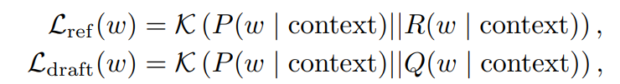


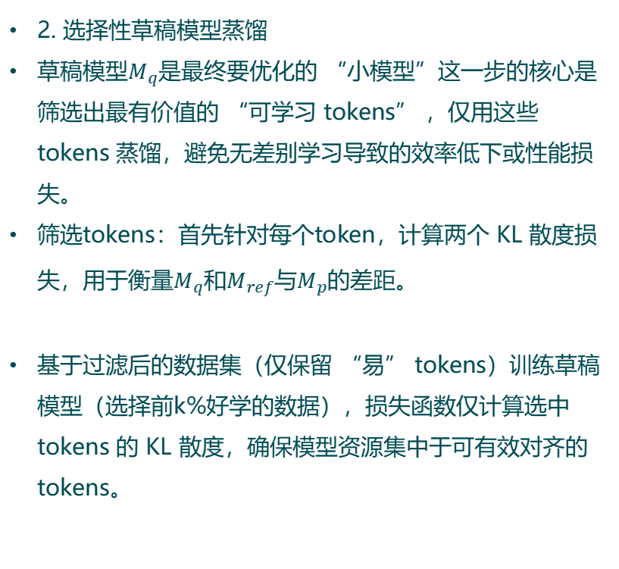
AdaSPEC
2. 选择性草稿模型蒸馏
草稿模型$M_{q}$是最终要优化的 “小模型”这一步的核心是筛选出最有价值的 “可学习 tokens” ，仅用这些 tokens 蒸馏，避免无差别学习导致的效率低下或性能损失。
筛选tokens：首先针对每个token，计算两个 KL 散度损失，用于衡量$M_{q}$和$M_{ref}与M_{p}的差距$。
基于过滤后的数据集（仅保留 “易” tokens）训练草稿模型（选择前k%好学的数据），损失函数仅计算选中 tokens 的 KL 散度，确保模型资源集中于可有效对齐的 tokens。
Notes:
各位朋友，咱们接着往下走，这一页要讲的是 AdaSPEC 最核心的环节 —— 选择性草稿模型蒸馏，这也是咱们让小模型既能 “变小” 又能 “变强” 的关键一步。
先明确一个前提：这里的草稿模型 Mq，就是咱们最终要落地的 “小模型”—— 它参数量小、推理快，但一开始性能肯定比不上大模型的 Mp，所以这一步的目标，就是把大模型的能力精准 “灌” 进这个小模型里。
不过这里有个问题：要是直接把大模型的所有内容都塞给小模型，会有啥麻烦？要么是小模型学不过来（效率低），要么是学了很多已经会的内容（浪费资源），甚至可能越学越偏（性能损失）。所以这一步的核心，就是只挑最有价值的 “可学习 tokens” 来教小模型—— 相当于给小模型定制了一份 “精准学习清单”。
那这份 “清单” 是怎么选出来的呢？咱们分两步看：
第一步，先给每个 token 做 “差距评估”。这里的 token 可以理解成模型学习的最小单元 —— 比如文本里的一个词、图像生成里的一块像素特征。我们要给每个 token 算两个 KL 散度损失：
第一个是 L_ref (w)，它算的是 “参考模型（上一页咱们训好的那个‘中间标杆’）” 和 “目标大模型” 在这个 token 上的差距。因为参考模型已经和大模型对齐得不错了，所以这个值其实是个 “基准线”—— 代表 “这个 token 要学到啥程度才算合格”。
第二个是 L_draft (w)，它算的是 “当前的草稿小模型” 和 “目标大模型” 在这个 token 上的差距。这个值越大，说明小模型在这个 token 上的表现越拉胯，是现在的 “短板”。
那怎么判断这个 token 值不值得学呢？咱们算一个差值 ΔL (w)=L_draft (w)-L_ref (w)。这个差值大，意味着 “小模型在这个 token 上的差距，比参考模型的基准差距大很多”—— 翻译成人话就是：这个 token 是小模型 “现在学得差，但只要好好学就能接近大模型水平” 的内容，属于高价值的 “好学” tokens；反之，差值小的 token，要么是小模型已经学得不错了，要么是太难学了，暂时不用管。
第二步，就是根据 ΔL (w) 挑出 “学习清单”。我们定义一个子集 S，把所有 token 里 ΔL (w) 排前 k% 的选进来（k 是 0 到 1 之间的超参数，比如 k=0.3 就是选前 30%）。这部分 S 里的 token，就是小模型这一轮训练要重点攻克的内容。
选好清单之后，怎么用这些 tokens 训练小模型呢？看右边这个 L_distill 损失函数：它只计算 S 里的 token 对应的 L_draft 损失，而且加了个归一化系数 —— 避免因为 k 选得不一样（比如选 10% 和选 30%），导致损失的数值忽大忽小，影响训练稳定性。
右边这个例子其实很直观：比如这句话 “Emily then has 6+12=<<6+12=18>>18 marbles”，每个词是一个 token，我们会先算每个 token 的 ΔL，然后把像 “then”“6+12=<<” 这些 ΔL 大的 token 标成 “Selected for training”（图里打勾的部分），最后只拿这些 token 的损失来训练小模型 —— 相当于让小模型把算力和学习资源，都花在 “最能提升自己” 的地方。
这里还要补充一点：这个筛选过程不是 “一锤子买卖”，而是边训练边动态调整的 —— 小模型每学一轮，它的 L_draft (w) 就会变，对应的 ΔL (w) 也会变，所以下一轮的 “学习清单 S” 也会更新。比如之前学得差的 token，学完一轮可能变成学得好的，就会从 S 里去掉；而之前没那么差的 token，可能变成新的短板，加入 S 里。这种 “动态筛选”，正是 AdaSPEC 叫 “自适应（Adaptive）” 的原因。
总结一下这一步的价值：它让小模型不用 “胡子眉毛一把抓”，而是精准聚焦在能有效提升性能的 tokens 上—— 既省了计算资源，又能让小模型更快、更好地对齐大模型的能力，完美解决了 “小模型效率” 和 “大模型性能” 之间的矛盾。
这就是选择性草稿模型蒸馏的核心逻辑了，接下来咱们可以看看这个方法实际落地的效果～

Slide 16
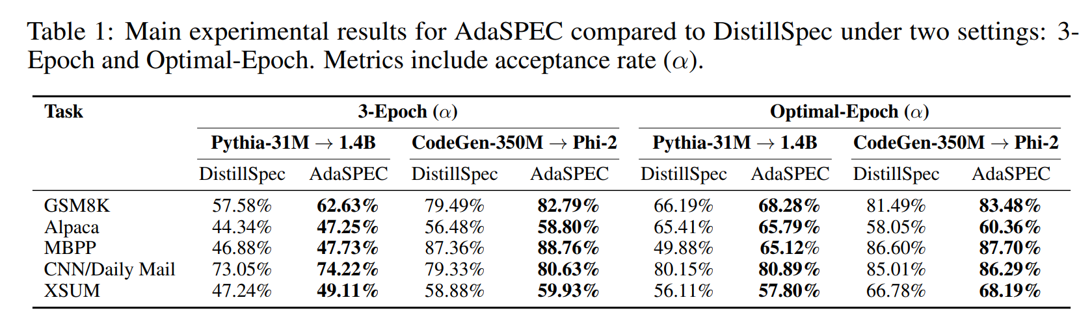
AdaSPEC
实验结果：
接受率提升：AdaSPEC 在所有任务和模型配置中均优于 DistillSpec，接受率最高提升 15%（如 MBPP 任务中 Pythia-31M/1.4B 配置下，最优轮次训练接受率从 49.88% 提升至 65.12%）。
Notes:
接下来咱们看 AdaSPEC 的 “实战成绩”—— 这页的核心是验证它的效果，而投机推理里最关键的指标之一就是 “接受率”：草稿模型生成的 token 被大模型接受的比例越高，说明两者对齐得越好，投机的效率也就越高。
先给结论：AdaSPEC 在所有任务、所有模型配置里，接受率都比之前的 DistillSpec 更优，最高甚至能提升 15%。比如 MBPP 这个代码任务里，用 Pythia-31M 当草稿模型、1.4B 当目标大模型的配置下，最优轮次训练的接受率直接从 49.88% 涨到了 65.12%，这个涨幅相当亮眼。
咱们再看表格里的具体数据：不管是数学题（GSM8K）、对话（Alpaca）、代码（MBPP）还是文本摘要（CNN/Daily Mail、XSUM），不管是训练 3 轮的阶段，还是训练到最优轮次的阶段，AdaSPEC 对应的接受率都稳稳超过 DistillSpec。比如 GSM8K 在 3 轮训练时，Pythia 配置从 57.58% 涨到 62.63%，CodeGen 配置从 79.49% 涨到 82.79%—— 等于不管什么任务、什么模型组合，AdaSPEC 的 “选择性蒸馏” 都能帮草稿模型更好地对齐大模型。
这个结果其实也印证了之前的思路：过滤难学的 token，让草稿模型聚焦易对齐的内容，确实能实实在在提升接受率，让投机推理的效率更有保障。

Slide 17
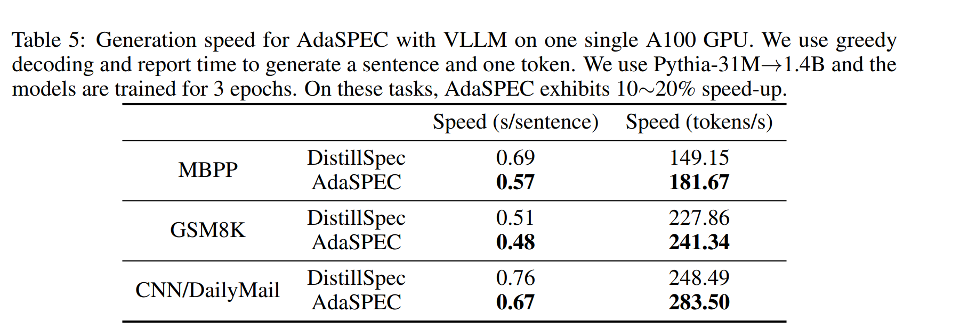
AdaSPEC
推理速度提升：通过 vLLM 引擎在 A100 GPU 测试，AdaSPEC 实现 10%~20% 的端到端解码加速（如 CNN/Daily Mail 任务中，tokens/s 从 248.49 提升至 283.50）。
Notes:
咱们上一页看到 AdaSPEC 把接受率提上去了，这页就是它的 “实战提速成果”—— 接受率的提升，实实在在转化成了推理速度的加快。
先讲测试条件：是用实际部署里常用的 vLLM 推理引擎，搭配 A100 GPU 测的，结果是端到端解码能提速 10%~20%。比如 CNN/Daily Mail 这个摘要任务里，每秒生成的 Token 数（tokens/s）直接从 248.49 涨到了 283.50，能明显感觉到生成变快了。
咱们看表格里的具体任务：
代码任务 MBPP：原来 DistillSpec 要 0.69 秒生成一个句子，每秒出 149 个 Token；AdaSPEC 把时间压到 0.57 秒，每秒能出 181 个 Token，速度涨了不少；
数学题 GSM8K：从 0.51 秒 / 句子降到 0.48 秒，tokens/s 从 227 涨到 241；
还是 CNN/Daily Mail 最明显，时间从 0.76 秒缩到 0.67 秒，tokens/s 的提升也最突出。
这些数据都是在真实推理引擎 + 硬件下测的，不是实验室里的理论值，说明 AdaSPEC 的优化是真的能在实际部署里帮咱们把大模型生成速度提上去的。

Slide 18
感谢您的批评指正
李亦非
Notes:
亮亮图文旗舰店
https://liangliangtuwen.tmall.com

